Slide 1
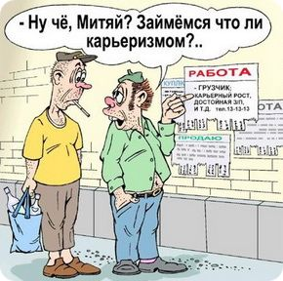
«Технология успешного поиска работы»
Если вы не можете найти работу,
которая есть, значит, неправильно
ищете.
Смените метод поиска – и
вы ее найдете.

Slide 2
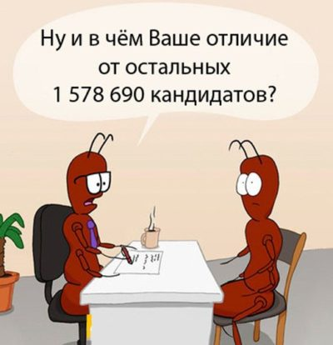
На рынке труда сложилась парадоксальная ситуация. Компании не могут найти нужных кандидатов, а профессионалы не могут найти работу.
Квалификации не хватает
Опрос среди работодателей, руководителей компаний показал, что ситуация с квалифицированными кадрами в России непростая. Так, 46% работодателей говорят, что им не хватает квалифицированных профессионалов на редкие и новые позиции, а 38% заявляют, что квалифицированных кадров мало на рынке в целом и лишь 16% не заметили дефицита кадров, отметив, что их на рынке достаточно.
Увеличивается спрос на профессионалов с опытом — для рабочих и инженерных специальностей. Время поиска вакансий для трудоустройства увеличивается.

Slide 3
Рынок труда превратился в рынок соискателя — теперь уже он диктует свои требования, в то время как безработица находится на рекордно низком уровне, снижаясь уже второй год подряд.
14 декабря президент отметил, что уровень безработицы в России составил всего 2,9%: «Такого никогда не было в истории России. Это очень хороший интегрированный показатель состояния экономики».
Действительно, рядовому россиянину стало намного проще найти работу, это правда. Но вот на экономике сохраняющийся дефицит кадров начал сказываться не лучшим образом, уверяют экономисты.
Почему возник дефицит кадров в России
пандемия коронавируса 2020–2021 годов повысила смертность, в том числе среди трудоспособного населения, и дала толчок развитию различным сервисам доставки, которые перетянули на себя часть кадров;
вначале пандемийные ограничения, а потом санкции и ослабление рубля сделали Россию менее привлекательной страной для заработков, что вызвало отток трудовых мигрантов;
расширение импортозамещения и усиление ВПК (военно-промышленного комплекса) значительно увеличили количество задач и создали новые рабочие места (около 500 000 только в оборонной промышленности);
несколько сотен тысяч мужчин ушли на специальную военную операцию и теперь трудоустроены в Минобороны. Их ставки на гражданке частично освободились.
ещё несколько сотен тысяч россиян, преимущественно молодых, эмигрировали в 2022–2023 году. Среди них высока доля IT-специалистов, которых сейчас так не хватает для модернизации экономики.
Но все эти факторы, по словам сотрудника Лаборатории исследований рынка труда НИУ ВШЭ Павла Травкина, меркнут перед главной и основной проблемой — демографической ямой 1990-х, с последствиями которой рынок труда столкнулся именно сейчас.

Slide 4
Масштабы дефицита кадров в России
Где сильнее всего не хватает кадров
Чаще всего о кадровом голоде говорили представители:
транспортно-логистических компаний и промышленности — остро не хватает водителей, складских рабочих;
производства и строительства — квалифицированных рабочих и инженерно-технических работников;
сферы продаж — нехватка линейного торгового персонала, грузчиков, комплектовщиков;
сферы услуг — мастеров и рабочих автосервисов, разнорабочих;
финансовых организаций — менеджеров по продажам и работе с клиентами;
IT-компаний — программистов, продактов и девопсов.
Конкуренция на рынке труда между соискателями снизилась, а между работодателями выросла. Это позволяет находить более выгодные предложения и даже перебирать их, особенно обладателям редких специальностей. Но даже последнее сейчас становится уже не первостепенным — людей не хватает везде.

Slide 5
Психологическая подготовка
Кто нужен работодателю?
Вы лично - не интересны.
Интересны Ваши: способности, знания, умения, желание работать.
Ситуация на рынке не меняется из года в год: хорошие работники нужны всем и всегда!
Вильфредо Парето, в наиболее общем виде формулируется как «20% усилий дают 80% результата, а остальные 80% усилий — лишь 20% результата»
Принцип 20/80
Хэдхантинг (англ. headhunting — охота за головами) является одним из методов поиска кандидатов на вакансию, позволяющим решать задачу по выведению компании на более высокий уровень развития.
Технология успешного поиска работы. Учебный курс

Slide 7
Где искать информацию о вакансиях?
Службы занятости населения
Кадровые агентства
Ярмарки вакансий
Объявления о вакансиях в СМИ:
специализированные газеты;
те местные печатные издания;
левидение;
Интернет;
радио.
Объявления на досках объявлений
Телефонные звонки «на удачу»
Обход предприятий и отделов кадров
Информация от родных, знакомых, соседей, друзей и т.д.

Slide 8
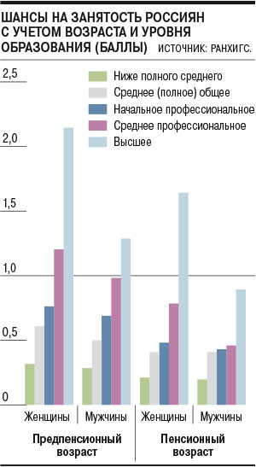
Все методы поиска работы, существующие на настоящий момент, можно объединить в 9 основных направлений:
1. Сайты и порталы по трудоустройству;
2. Кадровые и рекрутинговые агентства;
3. Объявления в печатных СМИ;
4. Доски объявлений (городские и в интернете);
5. Сайты компаний-работодателей;
6. Личные визиты в компании-работодатели;
7. Государственная служба занятости;
8. Социальные сети и форумы;
9. Знакомства и рекомендации.

Slide 9
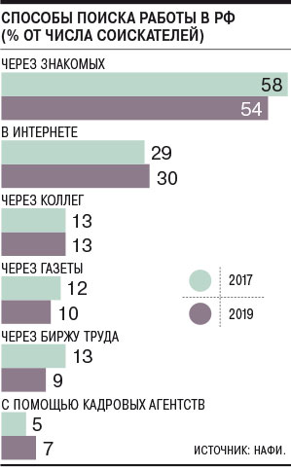
Работные сайты, социальные сети и рекомендации показывают небольшой рост за три года, обозначая стабильную востребованность и результативность у аудитории
Секрет удачного выбора сотрудников прост — надо находить людей, которые сами хотят делать то, что бы вам хотелось от них. Г. Селье
По данным Высшей школы экономики, поиск работы через интернет характерен в первую очередь для неквалифицированных работников, работников сферы торговли и услуг и специалистов среднего уровня. К знакомым же чаще обращаются занятые в строительстве, в торговле и сфере услуг, к родственникам — в нефтегазовом секторе, в промышленности и энергетике.
Результативность каналов для поиска работы

Slide 10
Оценка себя и рынка вакансий
Перед активными действиями, направленными непосредственно на поиск работы, нужно подготовиться. Первое, что вам необходимо сделать для поиска хорошо оплачиваемой работы — адекватно оценить себя как кадра. Для этого нужно проанализировать все свои навыки, опыт работы, уровень образования, степень владения иностранными языками и так далее. Ведь от этого обычно зависит зарплата. А необоснованно завышенные притязания не позволят вам добиться желаемого.
Если вы уверены, что трезво все оценили, можно приступать к анализу рынка вакансий. Как говорится, выше потолка не прыгнешь. Поэтому так или иначе ориентироваться придется на верхний предел заработной платы в вашем регионе по вашей специальности. Просматривайте вакансии с требованиями, которым вы как работник удовлетворяете. И вы очень быстро поймете, можно ли рассчитывать на более высокую зарплату.
Обратите внимание! Если по выбранной специальности заработная плата небольшая в целом, то можно рассмотреть смежные сферы деятельности или даже совсем другие. Возможно, там вы сможете действительно получать больше.

Slide 11
Восемь главных правил для ищущих работу
Никто вам ничего не должен, в том числе и работу. За получение работы нужно бороться
Различие между везунчиком и неудачником определяется тем, как они сами ведут свои дела, а не какими-то внешними факторами вроде кризиса на рынке труда
Чем больше вы потратите времени на определение того, чем вы выделяетесь из 19-ти других людей, которые могли бы выполнять ту же работу, тем выше ваши шансы
Ни в коем случае не принимайте решений, исходя из того, что есть в наличии (что доступно). Со всей настойчивостью стремитесь именно к той работе, которую вы больше всего хотите

Slide 12
Восемь главных правил для ищущих работу
Если вы определили для себя, какую работу вы ищете, объясните это всем вокруг. Чем больше глаз и ушей вам помогает, тем лучше
Организации стремятся нанимать победителей: преподносите себя им как подарок судьбы. Упаси вас Бог выглядеть жалким попрошайкой!
Оставшись без работы, занимайтесь поиском рабочего места 40 и более часов в неделю. Хорошую работу имеет тот, кто способен ее упорно искать
Настройтесь на то, что вы можете получить сотни отказов. При правильном настрое очередной отказ не будет выбивать вас из колеи и в какой-то из следующих попыток вы добьетесь успехов

Slide 13
Требования к условиям будущей работы
вознаграждение:
уровень заработной платы, от которого оно зависит;
социальный пакет и его содержимое;
размеры, регулярность и повод премирования;
условия порядка вычетов и штрафов, как часто они практикуется и за что;
производится ли оплата сверхурочного времени работы или это на усмотрение администрации организации.
характер работы:
какую работу предстоит выполнять, сложную или однообразную, творческую или только исполнительскую;
из чего складывается рабочая нагрузка, соответствует ли она уровню заработной платы и требованиям, которые предъявляются к такой квалификации.

Slide 14
Требования к условиям будущей работы
• положение организации:
какое региональное и отраслевое положение организация занимает на рынке, кто является партнерами организации по бизнесу и основными клиентами;
доля организации в реализации своей продукции или услуг на рынке; темпы роста ее прибыли (за квартал и год);
уровень текучести кадров;
деловая репутация и имидж организации.
• отношения с персоналом:
отношения с коллегами, подчиненными и руководством организации, характер таких отношений с формальной и неформальной стороны;
какие отношения среди персонала данной организации в целом, их приоритеты и философия бизнеса, корпоративная культура;
имеет ли место должностное продвижение, какой порядок и время его исполнения и др.

Slide 15
Требования к условиям будущей работы
• сервис:
местоположение организации, каким добираться транспортом до нее и сколько на это потребуется времени;
во сколько начало и завершение работы, есть ли перерывы в работе;
есть ли внеплановая работа и ненормированное время;
есть ли командировки и какой порядок их исполнения.
Итак, Вам необходимо определиться:
• со сферой деятельности • с желаемой должностью • с уровнем зарплаты

Slide 16
Как избежать мошенников при поиске работы
Внимательно изучите текст вакансии — здесь обязательно должна быть указана следующая информация: название компании, вид деятельности, чёткие требования к кандидату и должностные обязанности.
Никогда не вносите предоплату за что-либо и не переводите денежные средства работодателям.
Если вы сомневаетесь в честности работодателя, постарайтесь самостоятельно найти информацию о компании в Интернете: сверьте номер телефона, адрес, электронную почту.
Не выполняйте слишком объёмных и сложных тестовых заданий.

Slide 17
Что должно насторожить при трудоустройстве:
Слишком большое количество разновозрастных соискателей, пришедших как и вы трудоустраиваться.
Величина обещанной в объявлении заработной платы превышает среднюю по отрасли, а иногда и вообще неправдоподобно высока.
Требования к кандидатам на вакансии очень расплывчатые.
О самой компании, а также о будущих обязанностях специалиста сообщается минимум. А при разговоре по телефону мошенники предпочитают отделываться общими фразами.
Если потенциальный работодатель требует от вас денег - в виде взносов, оплаты каких-то странных услуг, покупки любых товаров - разворачивайтесь и отправляйтесь на поиски другого места: вас обманывают.

Slide 18
В компании очень много новичков
На собеседование вместе с вами пришла еще пара десятков человек, а сотрудники компании выглядят так, будто устроились только вчера? Для новой компании это вполне нормальная ситуация, а вот для компании, которая существует уже давно, это плохой знак. Большая текучка кадров, как правило, говорит о том, что условия работы не соответствуют предъявляемым требованиям.

Slide 19
Начальник при вас ругается на сотрудников
Если потенциальный начальник при вас спускает всех собак на подчиненных, стоит задаться несколькими вопросами. Во-первых, зачем он их держит? Во-вторых, все ли хорошо у такого человека с профессиональной этикой? И наконец, хотите ли вы, чтобы с вами вели себя так же.

Slide 20
Полномочия описаны очень расплывчато
Максимально широкие формулировки и загадочные слова в описании вакансии говорят о том, что потенциальный работодатель сам не знает, чего от вас ждет и какие обязанности хочет возложить. А то, что он придумает «по ходу дела», может вам совсем не понравиться.

Slide 21
Собеседующий явно перехваливает свою компанию
Если вас изо всех сил пытаются заманить на работу, обещая золотые горы и при этом не предъявляя особых требований, — это повод насторожиться. Нормальному работодателю невыгодно формировать у вас завышенные ожидания, чтобы вы потом не сбежали при первом же разочаровании.

Slide 22
Вакансия «висит» на рекрутинговых сайтах месяцами
«Висящие» вакансии — сигнал того, что зарплата и соцпакет не соответствуют предъявляемым к соискателям требованиям. Или же компания просто-напросто исследует таким образом рынок и на деле не нуждается в сотрудниках. Так или иначе, чтобы зря не терять времени, таких вакансий стоит избегать. Исключения можно сделать разве что для тех случаев, когда требуются очень узкие и редкие специалисты.

Slide 23
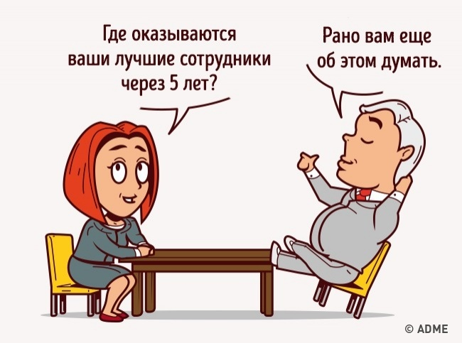
Туманные карьерные перспективы

Slide 24
Вас просят заплатить деньги за обучение

Slide 25
Сотрудники нелестно отзываются о своей работе
Самый верный способ получше узнать о компании, в которую вы собираетесь устроиться, — это пообщаться с ее сотрудниками в неформальной обстановке. Если их рассказы отличаются от описаний с рекрутинговых сайтов, причем не в лучшую сторону, стоит задуматься, нужна ли вам такая работа.

Slide 26
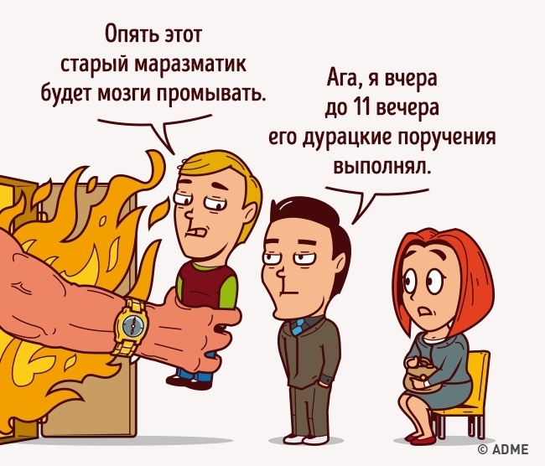
Сотрудники явно не любят начальство

Slide 27
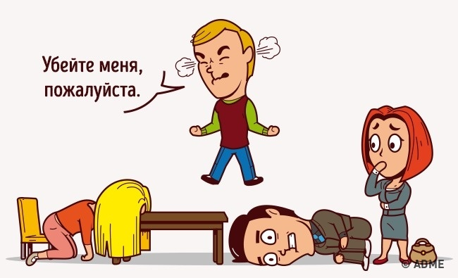
Гнетущая атмосфера в компании
По пути в кабинет, где будет проводиться собеседование, присмотритесь внимательнее к людям, которых вы видите вокруг. Спустя какое-то время вы можете оказаться на их месте. Если такая перспектива вас скорее пугает, от такой работы лучше отказаться.

Slide 28
Ловушки для соискателей
Тестовые испытания. Очень распространенный способ бесплатного использования труда. Соискателю предлагается пройти предварительное испытание, суть которого заключается в выполнении определенного рода работы (например, перевода) за обозначенное время. И конечно, выполнение данного испытательного задания не оплачивается.
Прием на работу с зарплатой, в которой учтены все возможные и невозможные премии и надбавки. Какой подвох? Реальная зарплата оказывается значительно ниже обещанной, т.к. премиальные выплачивается раз в квартал или при 100% выполнении установленной нереальной нормы, и т.п. А случается так, что, даже отработав у работодателя несколько лет, работники премию и надбавки не получали вообще ни разу.
«Чёрный» найм. Под предлогом «испытательного срока» труд кандидата на вакантную должность используют в своих целях и даже без оформления трудовых отношений. А по истечении нескольких месяцев, ошарашивают работника фразой: «Вы нам не подходите».

Slide 29
Ловушки для соискателей
Обещают большую зарплату, не предъявляя практически никаких требований
Приобретение товара (формы для работы)
«Серая» зарплата
«Трудоустройство с гарантией»
Платное обучение
Плата за оформление документов
Если в ответ на ваше резюме приходит запрос от иностранного работодателя, не спешите радоваться. Не исключено, что в ходе обсуждения условий с вас стребуют сумму в евро или долларах на оформление визы (или же на другую фиктивную услугу).

Slide 30
Производство (упаковка) вами каких-то вещей на дому, которые вы предварительно сами купили
Оформление на вас новой карты "для зарплаты"
Страховка от неправильного выполнения работы

Slide 31
ПОИСК РАБОТЫ ЧЕРЕЗ ИНТЕРНЕТ
Поиск работы через Интернет хорош потому, что:
он экономит вам деньги и время;
сайты по трудоустройству очень просто работают;
на сайтах почти всегда свежая и актуальная информация;
вы можете оставаться на связи 24 часа в сутки.

Slide 32
Информацию о поиске нового места работы здесь, можно представить следующим образом:
• сайты, которые организованы от лица крупных центров занятости (как правило, кадровых агентств), которые предлагают информацию о трудоустройстве для своих потенциальных клиентов.
• сайты, которые организованы – организациями, предлагающими свои услуги по размещению информации о трудоустройстве тем центрам занятости и конкретным работодателям, которые по каким – либо причинам не располагают самостоятельным представительством в Интернет.
• сайты, которые позволяют каждому гражданину опубликовать информацию о своих профессиональных качествах в надежде найти более приемлемый вариант нового места работы

Slide 33
Подбор вакансий с популярных сайтов поиска работы
Категория: сайты для всероссийской аудитории
Hr.ru (самый популярный сайт поиска работы в России)
Безусловный лидер по сетевому поиску работы. С каждым днем возрастает количество зарегистрированных пользователей, которых на данный момент более 25 миллионов человек. Пройдя регистрацию на этом сайте, вы получите возможность отправки резюме на самые свежие вакансии, а также доступ к интересным статьям и прочим проектам сайта.
hh.Ru Headhunter: поиск работы
Rabota.ru
На этом портале зарегистрировано более 7 миллионов пользователей. Кроме стандартных вакансий, есть интересный раздел «Стажировки». В нем размещены вакансии для людей без опыта работы. Job.ru
Удобный интерфейс сайта позволит быстро добавить резюме, а также найти интересующую работу с помощью фильтров. А поиск по карте позволит увидеть, есть ли в пределах вашей транспортной доступности открытая вакансия. Superjob.ru
Сервис предоставляет статистику о количестве приглашений на собеседование от работодателей, которые поместили вакансии на сайте. Ежемесячно их количество превышает один миллион раз. Zarplata.ru
Ежедневно работодатели добавляют более одной тысячи актуальных предложений. Кроме того, стоит отметить интересный раздел с фотографиями условий будущей работы. Trud.com Vakant.ru Rosrabota.ru Careerist.ru Domkadrov.ru Joblab.ru Hotwork.ru Jobsmarket.ru

Slide 34
Категория: поиск работы на биржах объявлений
Avito.ru Adiso.ru Doski.ru Esalle.ru Деловойрынок.рф
К популярным сайтам для поиска удаленной работы относятся:
Российские: 1. Fl.ru 2. Freelance.ru 3. Prohq.ru 4. Weblancer.net 5. Freelancejob.ru
Зарубежные: 1. UpWork.com 2. Freelancer.com 3. Viadeo.com 4. LinkedIn.com 5. Hopework.eu 6. Flexjobs.com

Slide 35
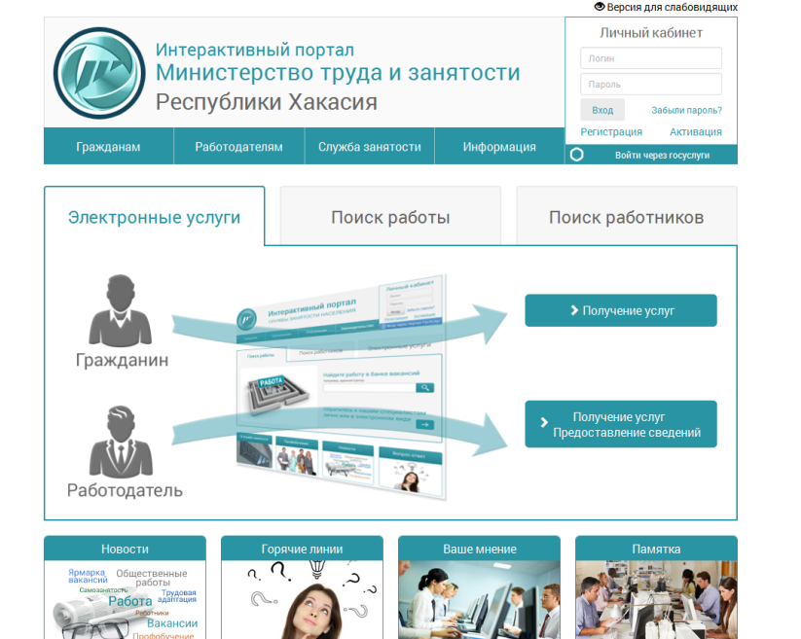
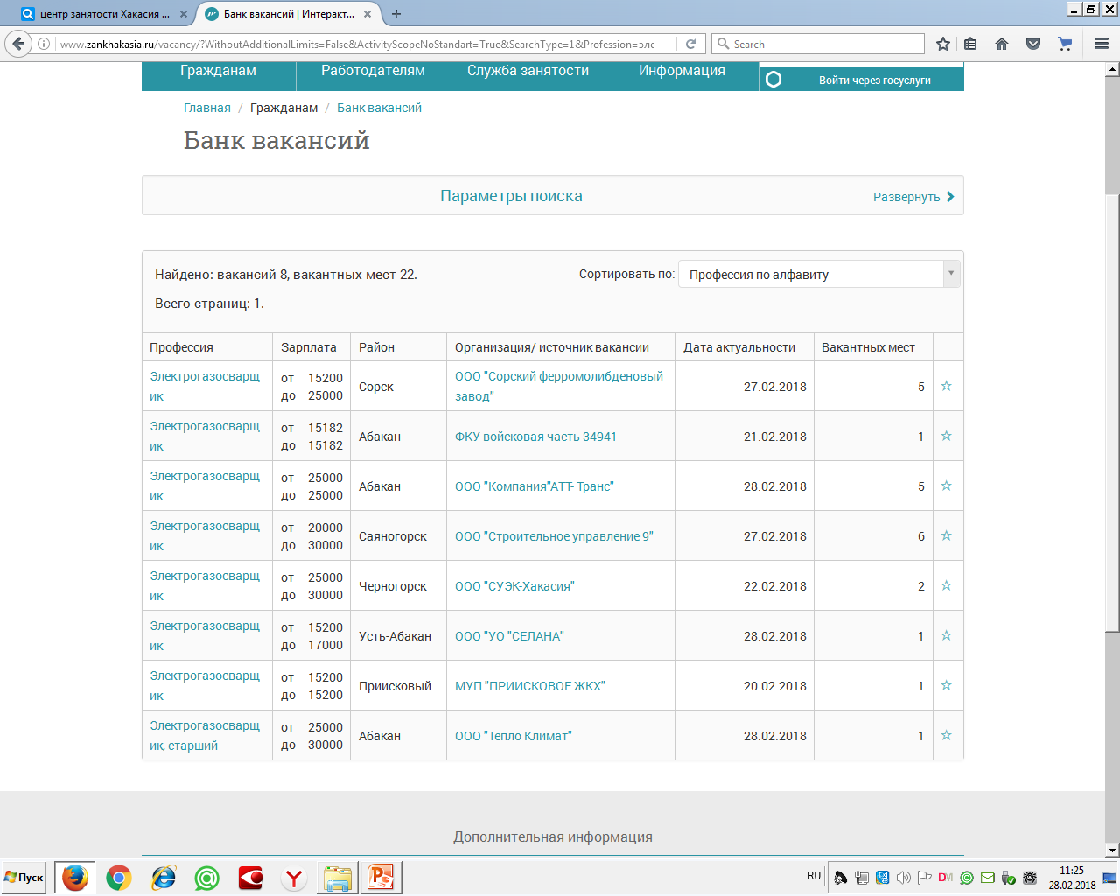
http://www.zankhakasia.ru/

Slide 36
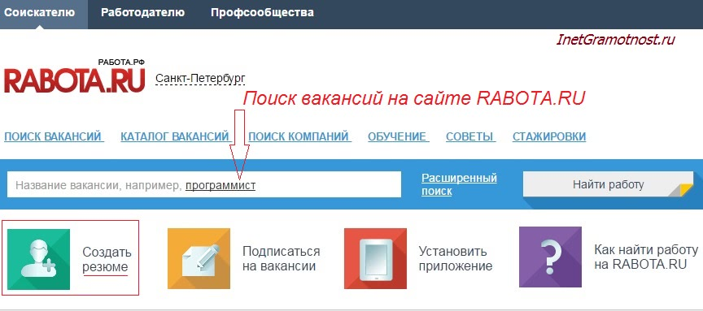
На каждом сайте, в том числе, на перечисленных выше сайтах, есть Поиск – это поисковая строка, в которую можно ввести запрос и нажать Enter, после чего будут представлены результаты поиска на сайте по запросу.
Написав в поисковой строке на сайте желаемую должность, Вы получите много позиций, возможно даже больше, чем сможете обработать. Нажав опцию «расширенный поиск», при помощи различных фильтров (размер заработной платы, сфера деятельности и др.) можно сузить поиск. На подобных сайтах уже имеется готовая форма резюме, которую соискателю остается заполнить и в один клик отправить резюме работодателю.

Slide 37
Что нужно знать при устройстве на работу
1. Важно выяснить, насколько компания работает «в белую».
1.1. Оформляются ли трудовые отношения с новым сотрудником и когда это происходит, заключается ли трудовой договор?
1.2. Вся ли зарплата показывается официально, т.е. «белая»?
1.3. Сколько раз в месяц выплачивается зарплата?

Slide 38
2. На этапе знакомства с компанией важно выяснить, насколько стабилен ее персонал.
2.1. Общая численность штата, средний срок работы сотрудников, сколько «долгожителей» в компании и на каких должностях они трудятся (особое внимание нужно обратить на показатель стажа у данного работодателя именно специалистов, а не руководителей).
2.2. Сколько времени работает ваш непосредственный руководитель, какой % новичков (работают меньше года).
,.
2.3. Был ли у вас предшественник и, если был, то по каким причинам он уволился.

Slide 39
3. Каковы текущие и долгосрочные планы и цели компании?
4. Вопросы касательно компенсационного пакета, предлагаемого работодателем, нужно обсуждать особенно внимательно.

Slide 40
4.1. Из каких составляющих складывается ваш будущий доход. Каким он будет на период испытательного срока, после него и через год.
4.2. Размер фиксированной части, гарантирован ли он или от чего-то зависит.
4.3. Отдельный разговор – переменная часть дохода.
4.4. Случаются ли в компании задержки с выплатой зарплаты.
.
4.5. Какова статистика зарплат ваших потенциальных коллег. .

Slide 41
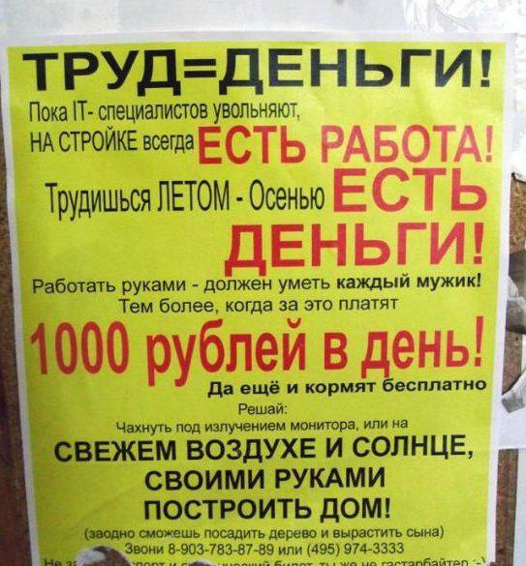
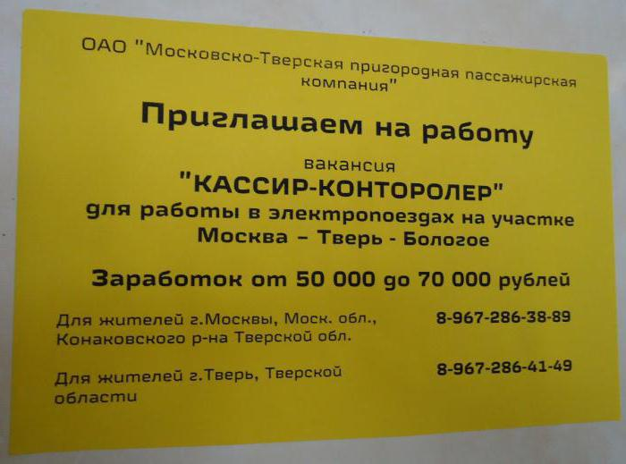
Среди других причин, способных оттолкнуть от вакансии подходящего человека, были названы особенности содержания и оформления объявлений: отсутствие информации о соцпакете (27%), слишком длинные описания заслуг компании и нехватка информации об обязанностях (по 25%), орфографические ошибки (12%), сомнительные утверждения (например, «Любой наш проект – мечта») (9%).
Больше всего опрошенные ценят в вакансиях четко изложенный перечень рабочих задач и подробное описание социального пакета, предоставляемого работодателем (по 54%). Респонденты особенно выделили тот факт, что при прочих равных всегда сделают выбор в пользу компании, предоставляющей сотрудникам полис добровольного медицинского страхования. Дополнительным плюсом является наличие программ страхования от несчастных случаев.
Наибольшее раздражение у соискателей вызывает наличие в вакансиях банальных общих требований, таких как внимательность, пунктуальность, стрессоустойчивость, умение работать в команде и прочее. Это отметило большинство (56%) работников, просматривающих сайты по поиску работы. Также опрошенные сотрудники негативно относятся к дискриминации по полу (41%) или возрасту (33%), отсутствию информации о размере заработной платы (32%) и слишком свободному, неформальному стилю изложения описания вакансии в целом (31%). Они отметили, что подобный тон заставляет усомниться в профессионализме HR-специалиста и, как следствие, серьезности компании, которая ищет новых сотрудников.

Slide 42
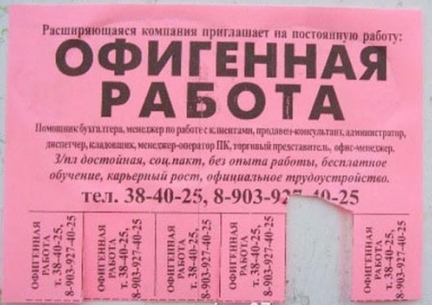
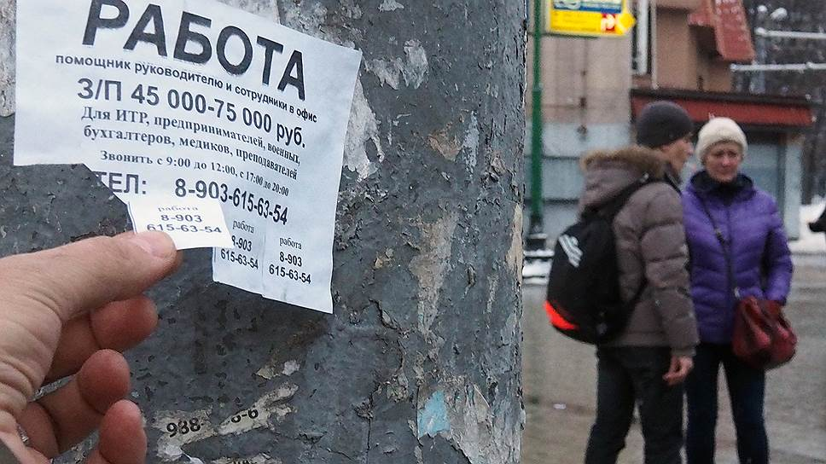
"На работу требуются девушки в возрасте от 18 до 23 лет с хорошими внешними данными, иногородним предоставляется жильё." Оплата высокая. "Требуются массажистки в возрасте от 18 до 27 лет. Хорошие внешние данные. Иногородним предоставляется жильё. Оплата высокая." "Требуются девушки в возрасте от 18 до 23 лет для работы танцовщицами за границей." "Требуются девушки в возрасте от 18 до 23 лет для работы в модельное агентство за рубежом"

Slide 43
Глава 2.
Источники информации
Важная информация: в июне 2016 года сетевой маркетинг был признан официальным видом работы на законодательном уровне РФ. Теперь работник этой сферы называется менеджером сетевого бизнеса и оформляется согласно ТК РФ. Сегодня в России существует около 20 официально зарегистрированных компаний сетевого маркетинга. Список компаний вы сможете найти на сайте Ассоциации Прямых Продаж.
Для вашей финансовой безопасности, мы не рекомендуем вам заниматься подобным видом деятельности.
Лидирующее место среди них занимает сетевой маркетинг. Такие объявления основываются на психологических приемах, иногда с элементами манипуляции: «Работа для молодых мам», «для попавших под сокращение», «дополнительный доход для пенсионеров».
Лозунги, берущие на «слабо»: «Хочешь оставаться бедным – ищи дальше (работай за зарплату, работай на начальника и т.п.); хочешь быть успешным (заработать на квартиру, создать свой бизнес, быть независимым и т.п.) – Звони!

Slide 44
Типичные признаки объявлений такого рода
— Дается обещание высокого заработка (в данном случае — до 1000 $.).
— Конкретная компания, ее название и вид бизнеса не указаны. Иногда даются самые общие слова («в зарубежную фирму», «в немецкую компанию, успешно работающую в России более 5 лет» и т. п.).
— Конкретная должность не указана. Но иногда пишут «заместитель руководителя по персоналу», «руководитель подразделения» или что-то в подобном роде).
— Требования к кандидатам по образованию и опыту работы не указаны (т. е. предлагается работа для всех). Иногда в таких объявлениях упоминают необходимость высшего или среднего специального образования (без указания профиля образования). Иногда указывается очень широкая возрастная вилка для кандидатов (например, от 25 до 55 лет). Но минимум конкретики!
— Приглашение на личное собеседование к конкретному руководителю (обычно указывается имя) всех желающих. Предварительная запись на собеседование либо требуется, либо нет. Личная встреча необходима для того, чтобы отобрать тех, кто хорошо поддается внушению, и сразу начать это внушение (зомбирование).
— Для возбуждения интереса к объявлению часто употребляются словечки «срочно», «всего несколько вакансий», «набор ограничен» и т. п.

Slide 45
«Высокооплачиваемая работа для активных и амбициозных людей. Работа в офисе с людьми и документами».
«Требуется помощник руководителя для работы с людьми и документами. Высокая заработная плата. Гибкий график работы. Собеседование.
«Требуется директор в молодую компанию. Работа с людьми и документами. Заработная плата высокая».
«Молодой и развивающейся компании требуются молодые и активные люди. Требования: активная жизненная позиция, амбициозность. Оплата высокая.»

Slide 46
Признаки мошенничества в тексте объявления о работе
1. отсутствует точное наименование должности (требуются офисные работники, работа для активных и целеустремленных, для попавших под сокращение и т.п. без четкого названия специальности).
Список должностей, которые аферисты используют чаще всего:
Офисный работник,
Администратор, Помощник администратора
Помощник управляющего, Помощник руководителя
Сотрудник с опытом преподавателя
Специалист по кадрам (подбору персонала)
Менеджеры всех видов
Продавец
Работа вахтовым методом
Сотрудник склада
Грузчик
Подсобный рабочий
Оператор на телефон
Диспетчер
Экспедитор
Курьер
Офисный водитель
Сборщик (упаковщик чего-либо) на дому
Наборщик (сканировщик) текстов
Копирайтер на дому

Slide 49
2. название организации.
Указано ИП (индивидуальный предприниматель) вместо названия организации или просто имя, фамилия. Например: «ИП Филатова» или «Александр».

Slide 50
Вместо названия компании, указано направление деятельности. Например:
«Административная работа», или «Работа с персоналом».
Пафосное название ничего не говорящее о деятельности компании. В таком случае следует поискать информацию о работодателе в интернете. Скорее всего вы найдете кучу объявлений от этой организации с указанием разных вакансий или не найдёте никакой информации вовсе. И то, и другое должно вас насторожить.
Иногда мошенники указывают в своем объявлении название реально существующей компании, но не имеющей к ним никакого отношения.
Название компании не указано.

Slide 51
3. зарплата и требования к соискателю.
Мошенники всегда обещают зарплату выше среднего при низких требованиях к соискателю.
Отсутствуют конкретные требования к соискателю (если вместо «Высшее образование», «опыт работы», «без в/п» мы видим «для пенсионеров», «для студентов», «целеустремленным и коммуникабельным»).

Slide 52
4. контактные данные.
Обязательно проверьте, что яндекс или гугл знают о телефонных номерах и электронной почте указанных в объявлении. Вы можете обнаружить, что мошенники дают объявления от имени разных компаний, но с указанием одних и тех же контактов. Или увидеть массу объявлений от одной компании, но с большим разбросом вакансий, что является крайне тревожным сигналом. Если аферисты поленились сменить номер, вы можете обнаружить негативные отзывы тех, кто уже попался на их уловку.
Когда в объявлении указывается электронная почта, обращайте внимание на адрес. О многом может сказать как название почтового ящика (до знака @), так и домен почты (после знака @).
Мошенникам приходится часто менять почту, поэтому названия почтовых ящиков у них всегда длинные и сложные, не редко с беспорядочным набором цифр. Некоторые названия откровенно несерьезны, что сразу выдает афериста. Мошенники регистрируют почту на бесплатных почтовых сервисах (yandex, mail, gmail и тому подобное).

Slide 54
Серьезные работодатели, имеющие свой сайт, всегда размещают почту на своем домене (например: resume@megafon-retail.ru) и практически никогда не пользуются бесплатными почтовыми сервисами. К тому же, названия почтовых ящиков у них коротки и информативны, иногда в них бывает указана фамилия и инициалы кадровика.

Slide 55
5.описание вакансии и компании.
По тексту объявления должно быть понятно, чем конкретно занимается компания, и в чем именно будет заключаться ваша работа.
Чем меньше конкретики вы видите в объявлении, тем больше должны насторожиться. Мошенники очень любят обтекаемые и размытые формулировки. Вроде бы много всего написано, но что за компания и чем нужно заниматься, остаётся не ясным.

Slide 56
Описание деятельности компании
Описание компании обычно отсутствует или ограничивается парой слов (предложений), не дающих четкого представления об её деятельности.
Работа в сфере финансовых услуг
Оптово-розничная торговля
Если мошенническая компания позиционируется как торговая, то в описании реализуемых товаров также употребляются очень обобщенные формулировки:
Товары народного потребления
Непродовольственная группа товаров
Бытовые приборы

Slide 57
Обязанности
Обеспечение офиса всем необходимым
Помощь в организации работы
Ведение документации \ ведение отчетности
Оформление документации
Работа с документацией
Обработка персональных данных
Решение организационных вопросов
Заключение договоров
Ведение клиентов
Общение с клиентами

Slide 58
Требования и условия
Оптимизм
Идейность
Активность
Амбициозность
Умение убеждать
Можно без опыта
Опыт не требуется
Опыт приветствуется
Быстрый карьерный рост
Перспективы карьерного роста
Не ограниченный доход, нет потолка по зарплате
Оплата еженедельно
Подарки от компании
Требования к опыту работы и образованию минимальны, либо полностью отсутствуют. Даже если указывают, что опыт желателен, то не указывают сколько лет. Если указано, что нужно образование (крайне редко), то не указан его профиль. Не предъявляются требования и к знанию каких-либо специализированных программ или к владению какими-либо особыми навыками.
Если оценить объявления мошенников критически, то получается, что любой, научивший разговаривать, считать до десяти и держать ручку, получит в их компании прекрасную зарплату, гибкий график и безграничные перспективы карьерного роста. Будьте реалистами.

